Slide 1
Watermarks cu Haar Wavelet
@WATERMARK
@Frank

Slide 2
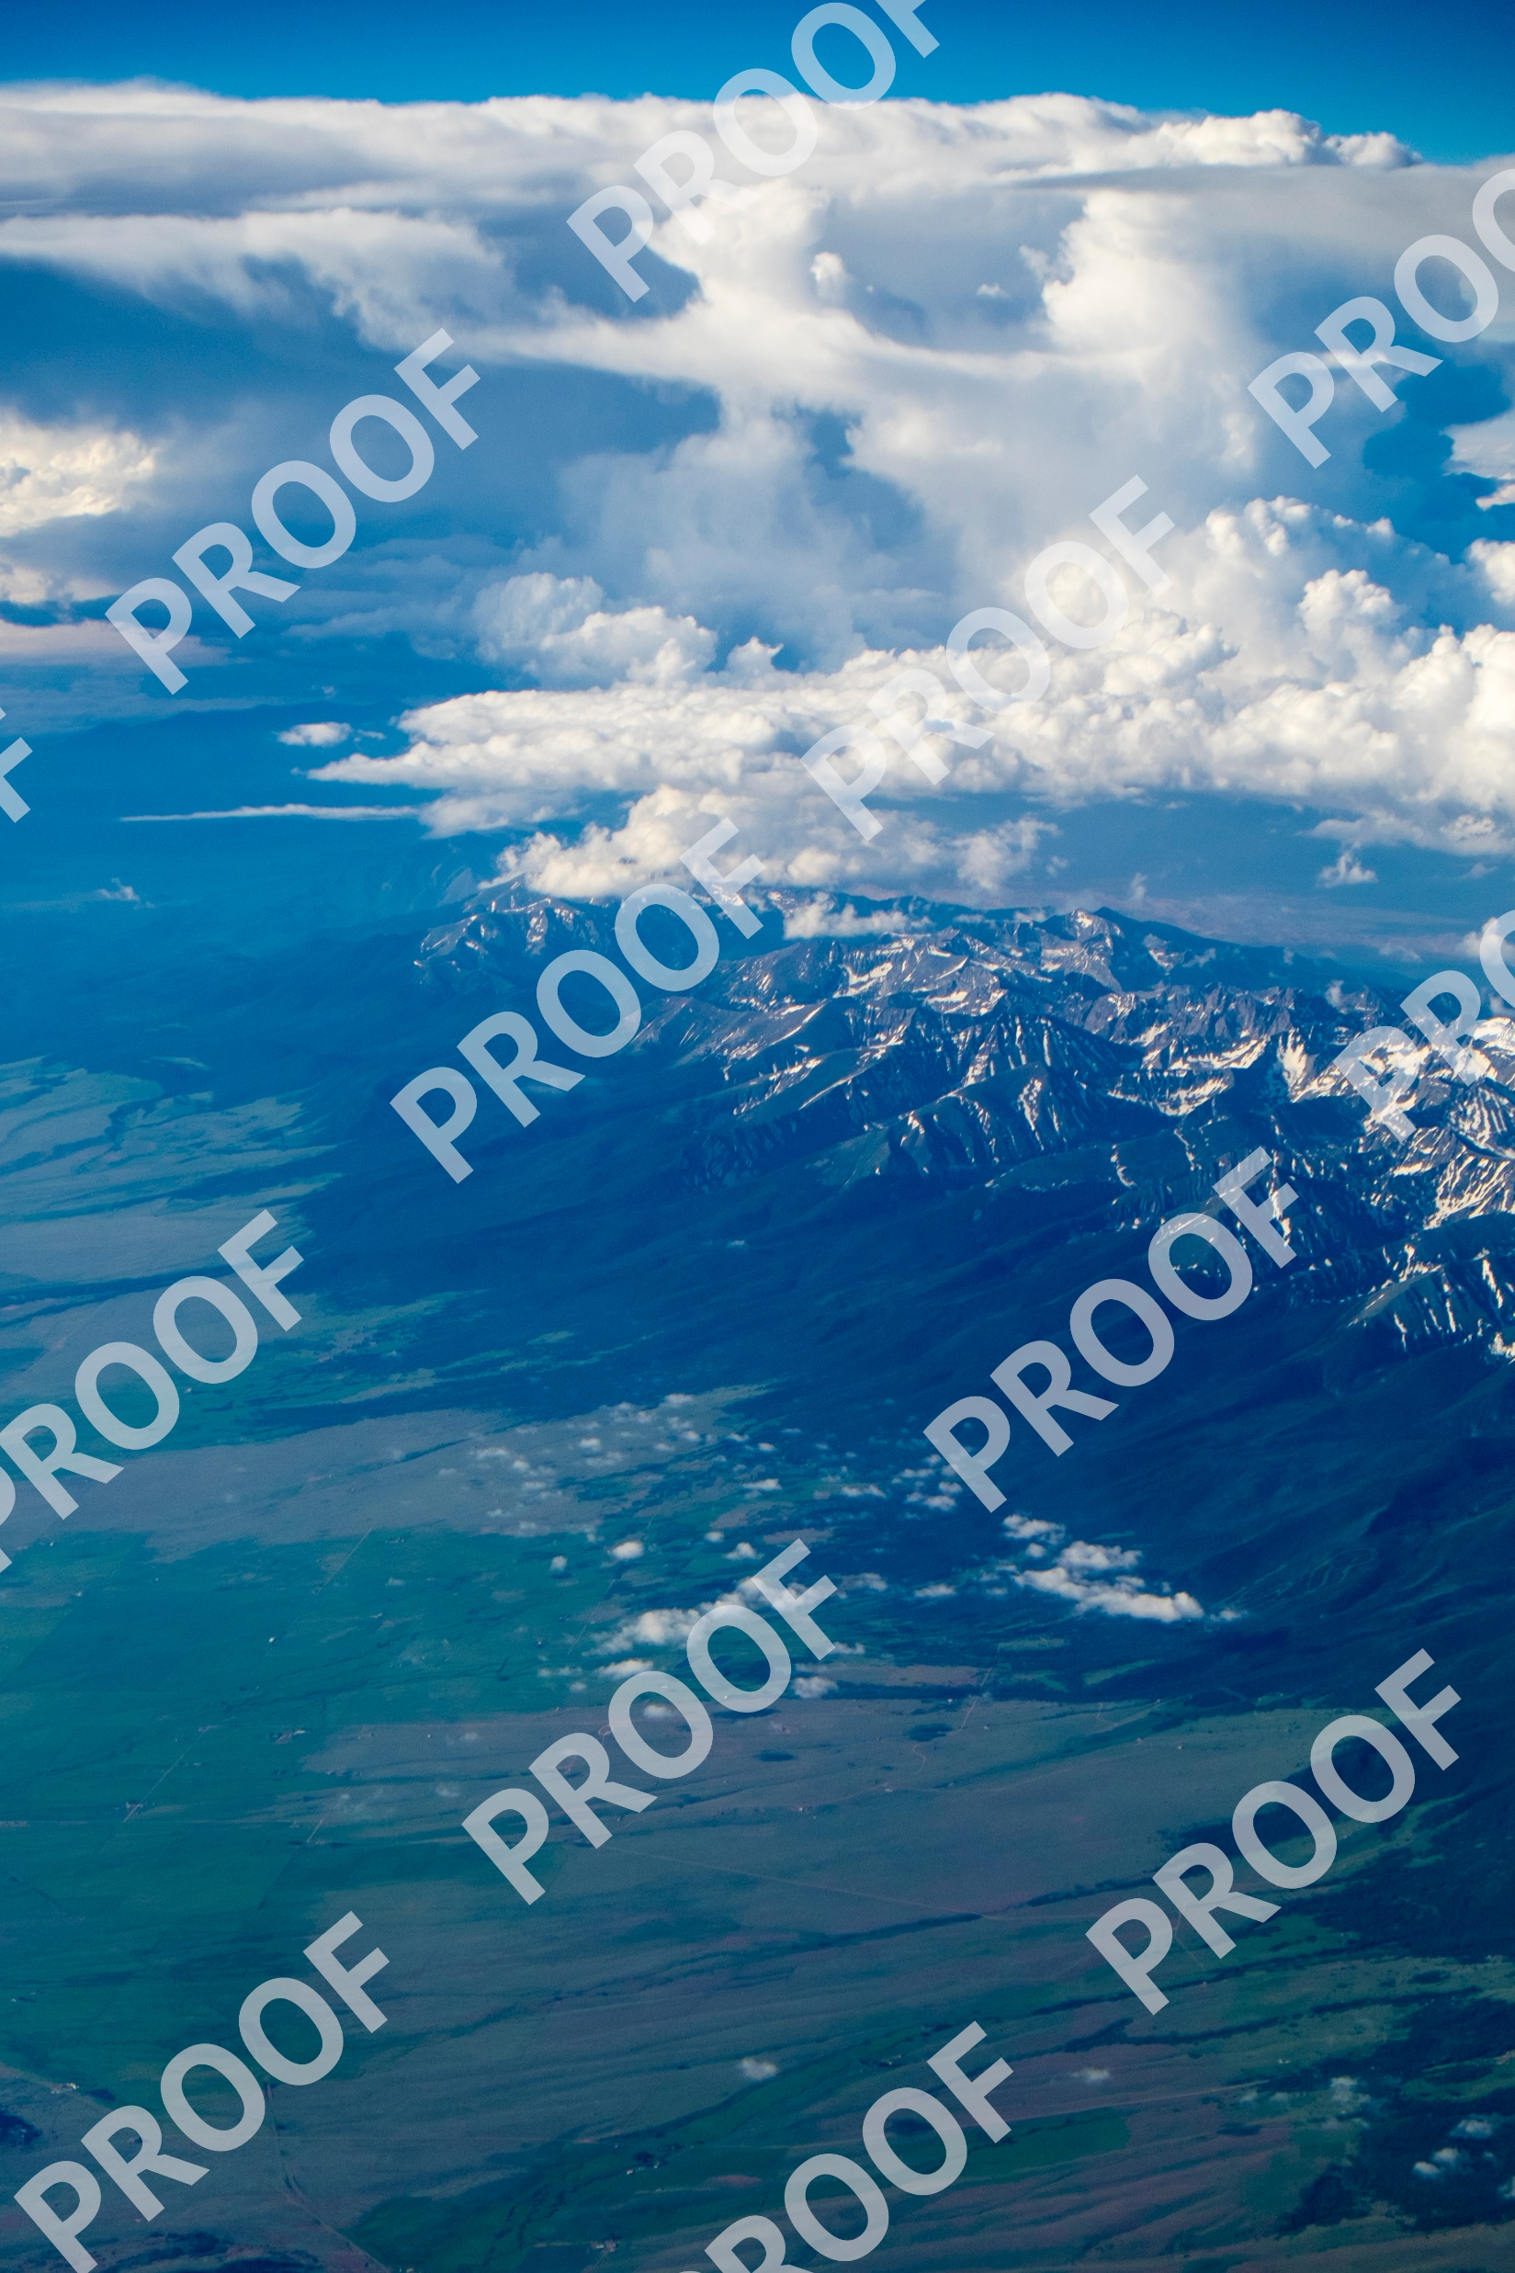
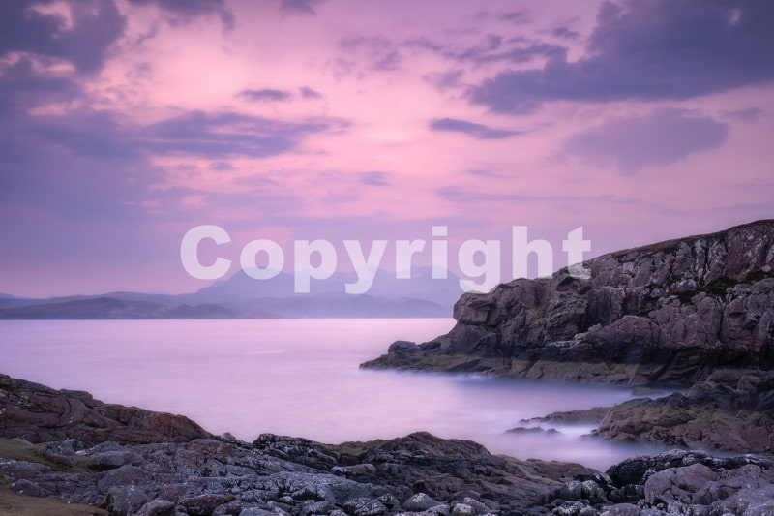
Problema abordată
Protejarea imaginilor împotriva furtului, utilizării sau modificării fără permisiunea proprietarului.
@WATERARK

Slide 3
De ce? În ce? Ce? Unde?
De ce facem asta?
Pentru a putea lăsa lumea să știe cine este proprietarul imaginii.
În ce context putem folosi?
În principal atunci când vrei să publici ceva făcut de tine pe internet.
Ce problemă rezolvăm?
Îngreunează posibilitatea de a-ți fura cineva imaginea și de a o plublica ca fiind a sa
Dacă imaginea este republicată de alte persone, semnătura ta (watermark) rămâne vizibilă și lumea știe de unde provine
Unde se folosește watermark?
Nu doar în poze.
Se folosește și în videoclipuri, filme, lucrări academice, software și produse digitale, etc.
@WATERMARK

Slide 4

Problema din punct de vedere tehnic
Transformarea Haar împarte un semnal discret în două subsemnale de jumătate din lungime.
Subsemnalul 1 este o medie curentă (tendință)
Subsemnalul 2 este o diferență (fluctuație curentă)
Semnalul f = (f1,f2,f3,f4)
Subsemnal 1 $a_{1}=\frac{f_{1}+f_{2}}{\sqrt{2}}$ , $a_{2}=\frac{f_{3}+f_{4}}{\sqrt{2}}$ => $a^{1}=(a_{1},a_{2})$
Subsemnal 2 $d_{1}$= $\frac{f_{1}−f_{2}}{\sqrt{2}}$ , $d_{2}$= $\frac{f_{3}−f_{4}}{\sqrt{2}}$ => $d^{1}=(d_{1},d_{2})$
Aplicând transformarea Haar iar -> folosim $a^{1}$ si $d^{1}$ in loc de f:
$a^{2}$ = $=\frac{a_{1}+a_{2}}{\sqrt{2}}$
$d^{2}$ = $=\frac{d_{1}+d_{2}}{\sqrt{2}}$
Generăm semnalul f = ($\frac{a_{1}+d_{1}}{\sqrt{2}}$,$\frac{a_{1}−d_{1}}{\sqrt{2}}$, $\frac{a_{2}+d_{2}}{\sqrt{2}}$, $\frac{a_{2}−d_{2}}{\sqrt{2}}$) <= noul semnal
@WATERMARK

Slide 5
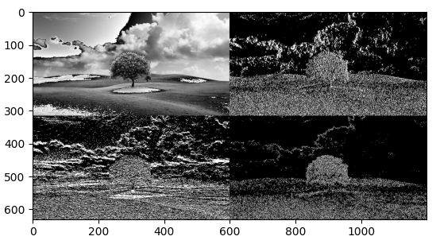

Problema aplicată pe imagini
Tot ce s-a discutat mai devreme rămâne la fel
Pe scurt:
Imagine -> matrice -> transformarea Haar ($a_{1}$) pe fiecare rând -> matrice nouă - > t transformarea Haar pe fiecare coloană ($a_{2}$) -> matrice nouă -> obținem cele 4 cedrane -> adaugăm watermark ul pe primul cadran (stânga sus)-> invers Haar -> obținem imaginea cu watermark
@WATERMARK
Aproximare(stânga sus): Reprezintă componentele de frecvență joasă ale imaginii. Captează structura generală și detaliile grosiere ale imaginii.
Detaliu orizontal(dreapta sus ): Reprezintă detaliile de înaltă frecvență în direcția orizontală. Captează detalii fine care variază pe orizontală.
Detaliu vertical (stânga jos): Reprezintă detaliile de înaltă frecvență în direcția verticală. Captează detalii fine care variază pe verticală.
Detaliu diagonală (dreapta jos): Reprezintă detaliile de înaltă frecvență atât în direcția orizontală, cât și în cea verticală. Captează detalii fine diagonale.

Slide 6
@WATERMARK

Slide 7
Tehnologii folosite
Numpy -> pentru conversia din imagine în matrice
Matplotlib -> pentru afișarea imaginilor (plt.imshow)
Scipy -> pentru imaginea cu ratonul (optional)
PIL (Pillow) -> pentru a putea încărca imagini din calculator.
@WATERMARK

Slide 8
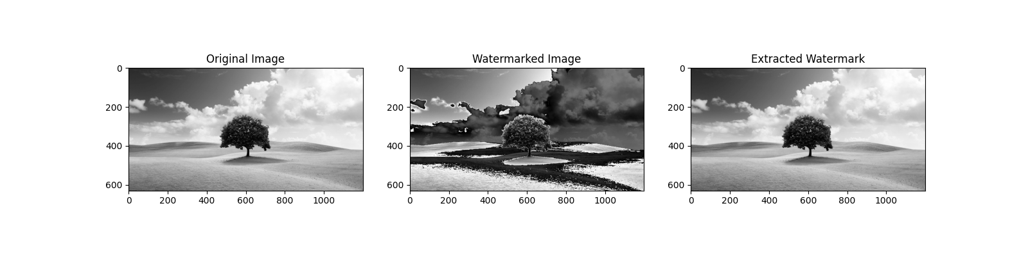
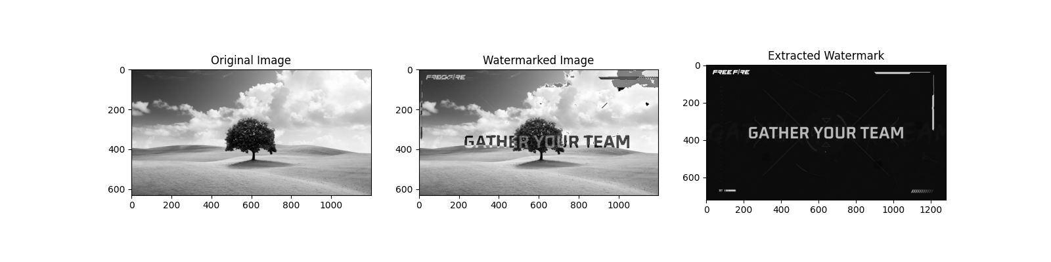
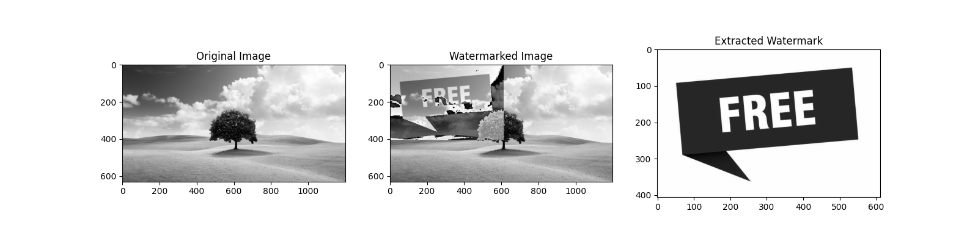
Rezultate
@WATERMARK

Slide 9
Bibliografie
https://fstoppers.com/originals/does-it-matter-why-you-shouldnt-need-watermark-your-images-121998
https://www.mediavalet.com/blog/watermarks-are-important
https://en.wikipedia.org/wiki/Haar_wavelet
https://ieeexplore.ieee.org/document/8812626
http://tinyurl.com/4nsaabnc
https://www.sciencedirect.com/topics/mathematics/haar-wavelet#:~:text=The%20wavelet%20for%20the%20Haar,1)%20is%20a%20step%20function.
https://www.dsprelated.com/Documents/d_sundararajan_lpaper.pdf
https://dsp-book.narod.ru/PWSA/8276_01.pdf
@WATERMARK

